Slide 1
Педагогическое образование и Стратегия научно-технологического развития Российской Федерации
Зинченко Юрий Петрович
Президент Российской академии образования,
декан факультета психологии МГУ имени М.В. Ломоносова,
президент Российского психологического общества,
главный внештатный специалист по медицинской психологии Минздрава России,
главный внештатный педагог-психолог Минпросвещения РФ,
член Общественного совета при Министерстве науки и высшего образования,
доктор психологических наук, профессор, академик РАО
22 ноября 2019 г.

Slide 2
Психологические вызовы цифровой социализации
Содержание
Возможности и риски цифрового общества
Проблема подготовки учителя
Фундаментальные научные исследования в образовании / для образования
Институциональные вопросы подготовки педагогов
Нормативно-правовое обеспечение развития педагогического образования

Slide 3
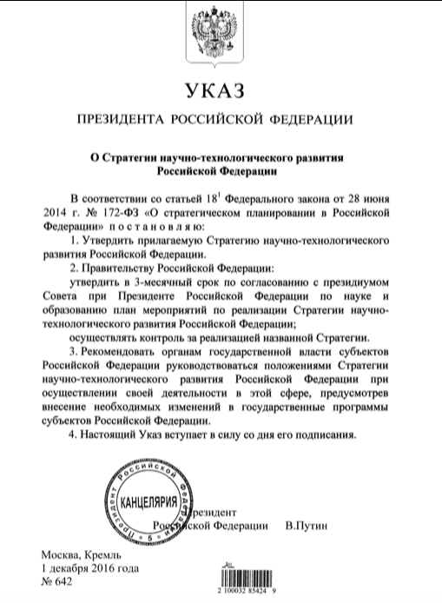
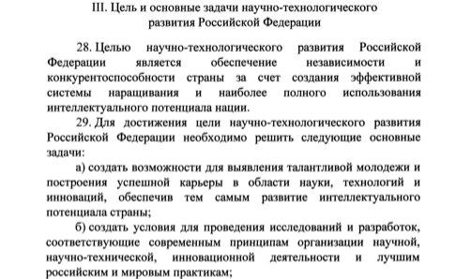
Указ Президента Российской Федерации от 01.12.2016 г. № 642
«О Стратегии научно-технологического развития в Российской Федерации»

Slide 4
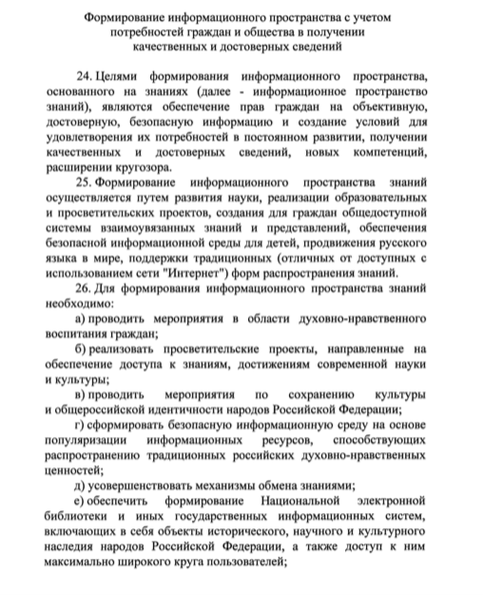
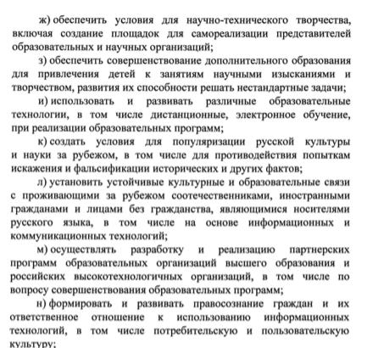
Указ Президента Российской Федерации от 09.05.2017 г. № 203
«О Стратегии развития информационного общества в Российской Федерации на 2017–2030 годы»

Slide 5
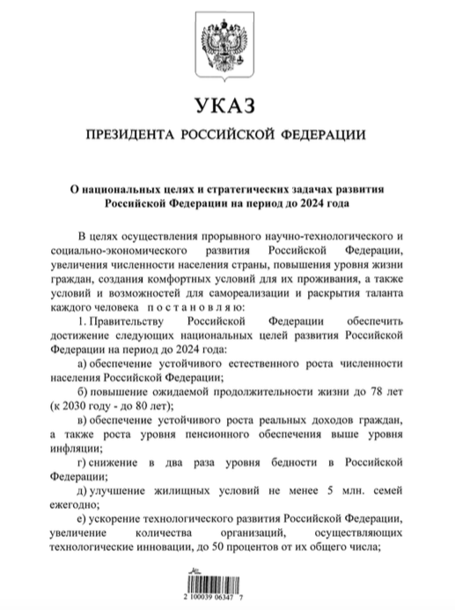
НАЦИОНАЛЬНЫЙ ПРОЕКТ
«НАУКА»
НАЦИОНАЛЬНЫЙ ПРОЕКТ
«ОБРАЗОВАНИЕ»
…
Указ Президента Российской Федерации от 7 мая 2018 г. № 204
«О национальных целях и стратегических задачах развития Российской Федерации на период до 2024 года»
5

Slide 6
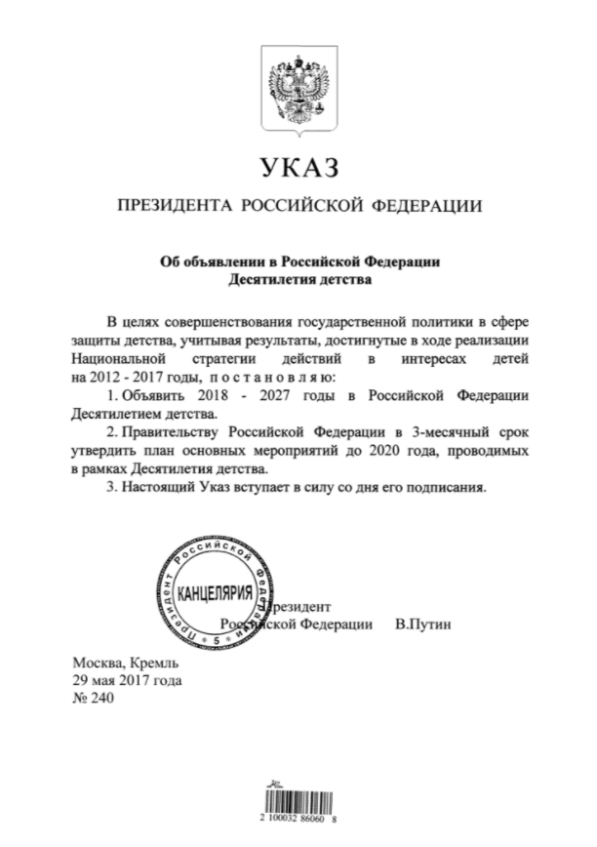
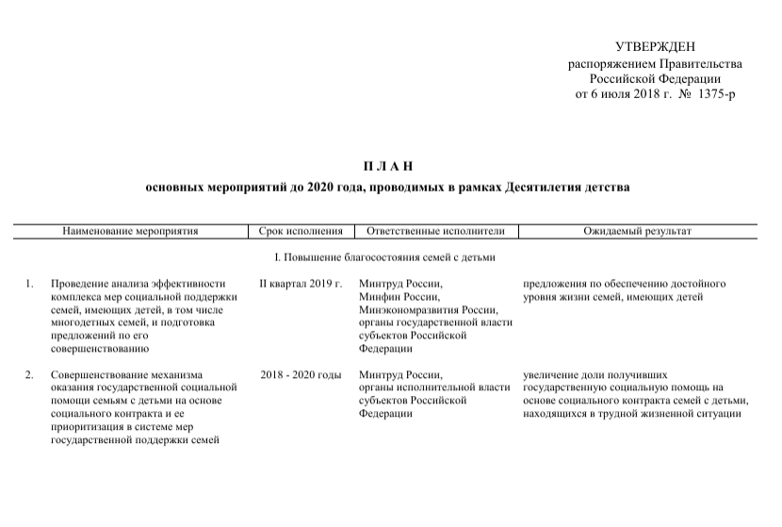
Указ Президента Российской Федерации от 29.05.2017 г. № 240
«Об объявлении в Российской Федерации Десятилетия детства»
Notes:
6

Slide 7
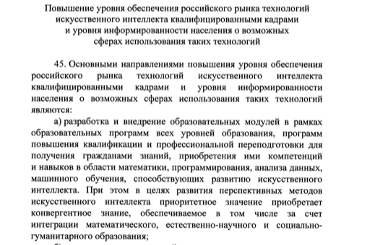
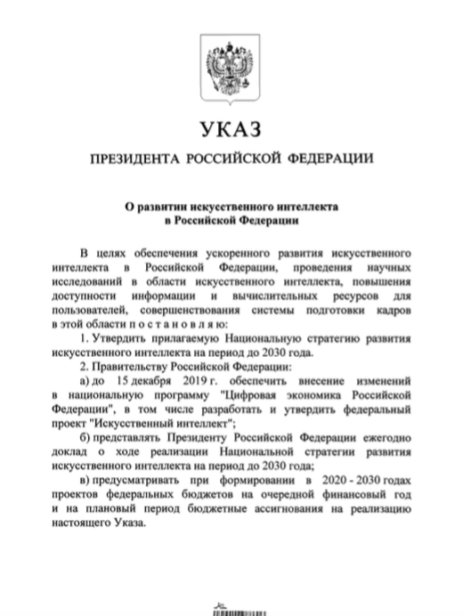
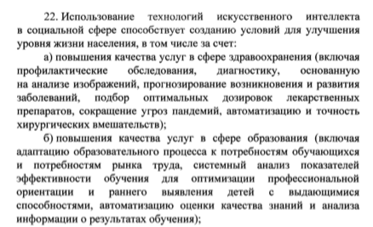
Указ Президента Российской Федерации от 11.10.2019 г. № 490
«О развитии искусственного интеллекта в Российской Федерации»

Slide 8
Возможности и риски цифрового общества

Slide 9
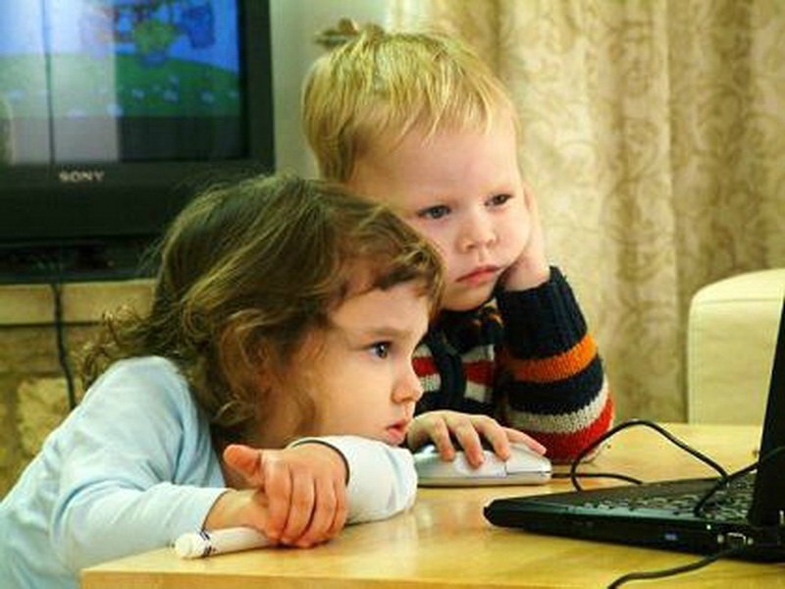
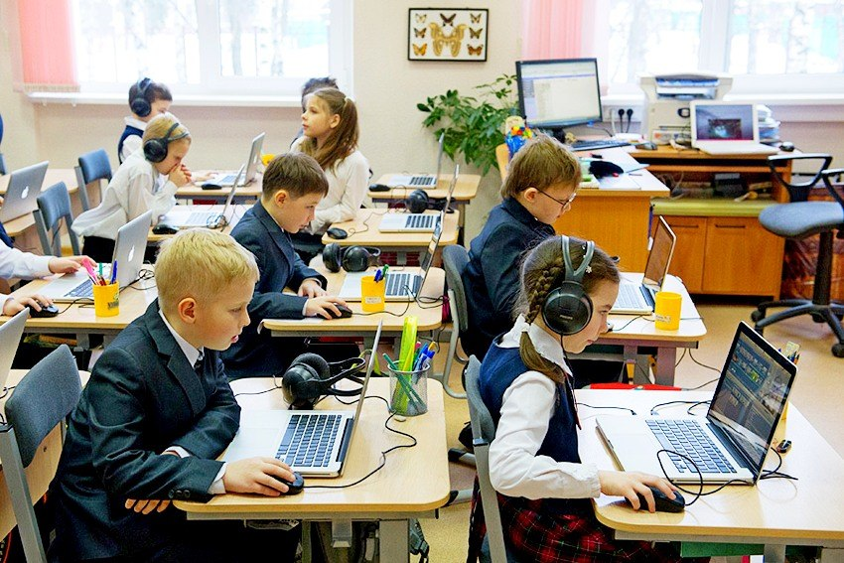
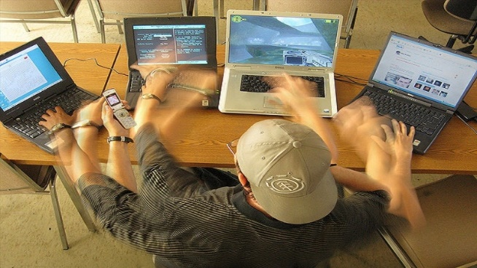
Цифровая социализация ребёнка
Влияние цифровых технологий на психическое развитие подрастающего поколения
0 – 3 года
Цифровые технологии как подмена предметного мира и уплощение эмоциональной привязанности
4 – 7 лет
Сюжетно-ролевая игра с готовыми образцами – отсутствие навыков саморегуляции, сложности в развитии воображения
7 – 12 лет
Вытеснение цифровой средой учителя как источника контроля и обратной связи в учебной деятельности
12 – 14 лет
Диффузия личностной, гражданской и социальной идентичности подростка в виртуальной среде
14 – 17 лет
Задержка взросления и трудности профессиональной ориентации
18 – 21
Трудности и неопределенность личностного и профессионального самоопределения и становления

Slide 10
Психологические вызовы цифровой социализации
Риски цифрового общества
Трансформация традиционных форм социализации детей и подростков под воздействием цифрового общества.
Рост игровой и интернет зависимостей среди детей и молодежи.
Высокая доля противоправных и агрессивных действий в цифровом пространстве (кибербуллинг, «группы смерти»).
Высокая распространённость суицидального поведения.
Проблемы межкультурного взаимодействия, осложняемые ростом ксенофобских и экстремистских настроений в интернете и соцсетях.
Размытость возрастных границ и проблемы формирования идентичности в связи с бесконтрольным общением детей и подростков в соцсетях.
Рост числа детей с проблемными вариантами психического и физического развития в связи с чрезмерным использованием гаджетов.

Slide 11
Проблемы подготовки учителя

Slide 12
Проблемы подготовки педагогов
Несогласованность стандартов педагога – профессионального, образовательного, стандартов общего образования;
Дефицит психологической компетентности и психологической культуры педагогов в решении образовательных задач;
Риски синдрома эмоционального выгорания, негативных установок к инновациям в сфере образования, профессиональной деформации, прокрастинации;
Низкий уровень владения методами профилактики девиантного поведения детей и подростков;
Кризис традиционной дидактики в условиях информационного транзитивного общества и необходимости быстрого и фундаментального обновления знаний;
«Теснота» традиционной классно-поурочной системы;
Отсутствие специфики профессиональной подготовки педагогов для ступени высшего образования, специального профессионального образования, малокомплектных сельских школ;
Низкий уровень согласованности позиций всех участников образовательного процесса – обучающихся, их родителей, педагогов, администрации, психологов, представителей заинтересованных ведомств;
Отсутствие единого этического ландшафта в образовании в условиях естественного и виртуального взаимодействия.

Slide 13
«Кризис» традиционной дидактики и пути его преодоления
Задачи организации предметного содержания образования в условиях информационного общества.
Выделение межпредметных и внутрипредметных связей в условиях научно-технологического прогресса и стремительного обновления знаний.
Необходимость ориентации на обеспечение продуктивного умения обучающихся решать познавательные и практические задачи, познавательное и личностное развитие в противоположность репродуктивному обучению на основе достижений педагогической и психологической наук.
Отечественная концепция развивающего обучения (Л.С.Выготский, Д.Б.Эльконин, П.Я.Гальперин, В.В.Давыдов) как теоретико-методологическая основа перестройки дидактики –
теоретические знания (система научных понятий и способы действий с ними) как основа формирования научной картины мира и компетенций;
активно-деятельностный характер усвоения научных понятий;
организация учебного сотрудничества в зоне ближайшего развития.

Slide 14
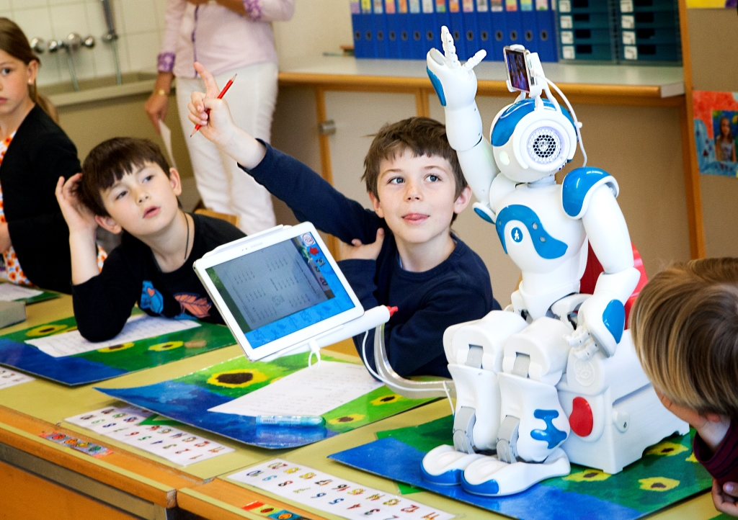
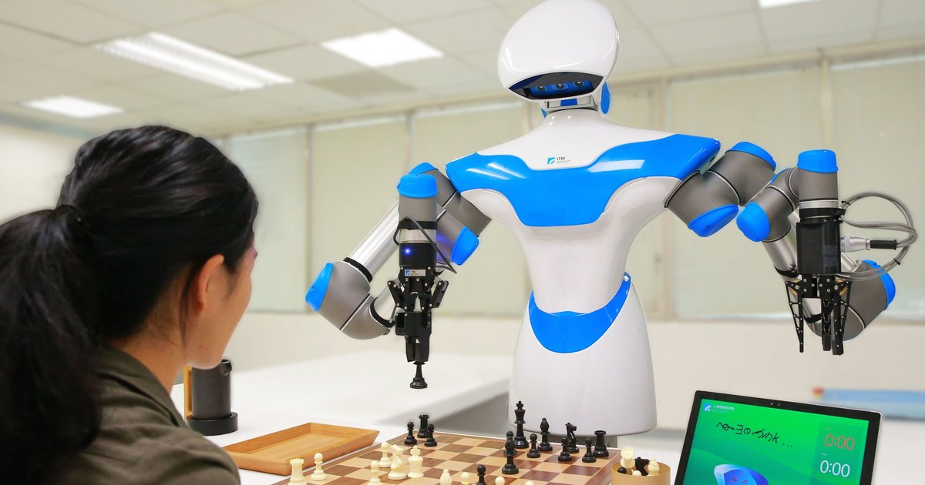
Искусственный интеллект в образовании
Анализ эффективных методик преподавания в цифровой среде
Создание индивидуализированных траекторий обучения
Учёт возрастно-психологических особенностей обучающихся
Использование искусственного интеллекта для повышения познавательной мотивации
Анализ цифровых следов обучающихся

Slide 15
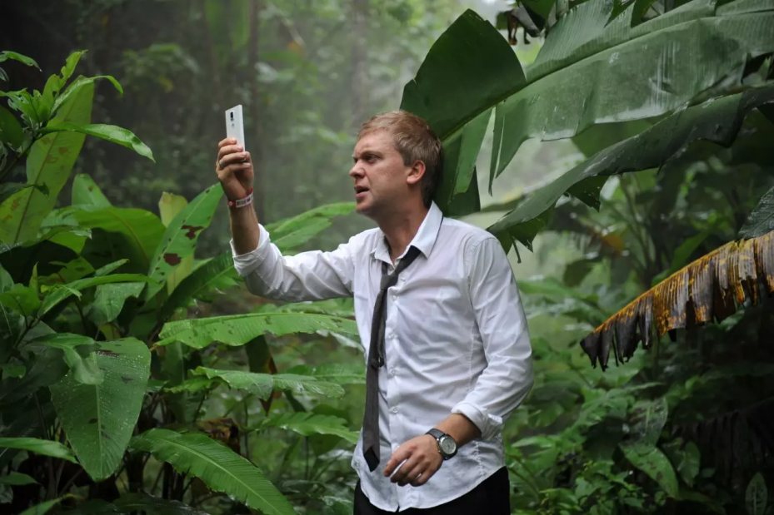
Этическое регулирование в цифровом пространстве
Цифровая
мораль
Цифровая
этика
Цифровая
хартия
РОССИЙСКАЯ АКАДЕМИЯ ОБРАЗОВАНИЯ
«Цифровые джунгли»
«Цифровое общество»

Slide 16
Фундаментальные исследования в сфере наук об образовании, развитие новых научных направлений
Мультидисциплинарные высокотехнологичные когнитивные исследования
Киберпсихология
Цифровая педагогика
Сетевая дидактика
Использование новых методов обработки данных
Большие данные и цифровые следы в образовании
Проведение лонгитюдных исследований
Мегасаенс в сфере наук об образовании . . .
Notes:
16
На факультете психологии создан современный научно-образовательный центр «Инновационные технологии в фундаментальной и прикладной психологии», оснащенный комплексом психофизиологического оборудования и системой виртуальной реальности, и связанные с кластерами суперкомпьютера «Ломоносов».
В CAVE-установке находится испытуемый, который выполняет определенный вид деятельности. Условия выполнения деятельности задаются с помощью динамических изменений виртуального пространства и расположенных в нем объектов. Управление виртуальной реальностью осуществляется компьютером.
С испытуемого снимается комплекс психофизиологических показателей (256 отведений ЭЭГ, ЭКГ, КГР, ФПГ, ЭМГ, ЭОГ), поведенческих реакций и эффективности выполняемой деятельности. Этот набор параметров позволяет описать динамику функционального состояния человека в зависимости от условий деятельности.
Пакет данных передается через центр управления в суперкомпьютер, где массив показателей анализируется в режиме реального времени и проводится модификация условий выполнения деятельности.
В комнате виртуальной реальности (КВР) человек выполняет определенный вид деятельности. Ее условия задаются с помощью динамических изменений виртуального пространства и расположенных в нем объектов. Управление КВР осуществляется суперкомпьютером (СК) через компьютер КВР.
С человека gjkexftncz комплекс психофизиологических показателей (256 отведений ЭЭГ, электррокардиограммы и др.), поведенческих реакций и параметров эффективности выполняемой деятельности. Этот набор показателей и параметров позволяет описать временную и физиологическую динамику ФС.
Пакет данных о ФС транслируется через локальный персональный компьютер (ЛПК) на суперкомпьютер (СК), анализируется и в зависимости от наличного ФС проводится модификация условий выполнения деятельности.

Slide 17
Диссертационные исследования в области наук об образовании
Notes:
17
На факультете психологии создан современный научно-образовательный центр «Инновационные технологии в фундаментальной и прикладной психологии», оснащенный комплексом психофизиологического оборудования и системой виртуальной реальности, и связанные с кластерами суперкомпьютера «Ломоносов».
В CAVE-установке находится испытуемый, который выполняет определенный вид деятельности. Условия выполнения деятельности задаются с помощью динамических изменений виртуального пространства и расположенных в нем объектов. Управление виртуальной реальностью осуществляется компьютером.
С испытуемого снимается комплекс психофизиологических показателей (256 отведений ЭЭГ, ЭКГ, КГР, ФПГ, ЭМГ, ЭОГ), поведенческих реакций и эффективности выполняемой деятельности. Этот набор параметров позволяет описать динамику функционального состояния человека в зависимости от условий деятельности.
Пакет данных передается через центр управления в суперкомпьютер, где массив показателей анализируется в режиме реального времени и проводится модификация условий выполнения деятельности.
В комнате виртуальной реальности (КВР) человек выполняет определенный вид деятельности. Ее условия задаются с помощью динамических изменений виртуального пространства и расположенных в нем объектов. Управление КВР осуществляется суперкомпьютером (СК) через компьютер КВР.
С человека gjkexftncz комплекс психофизиологических показателей (256 отведений ЭЭГ, электррокардиограммы и др.), поведенческих реакций и параметров эффективности выполняемой деятельности. Этот набор показателей и параметров позволяет описать временную и физиологическую динамику ФС.
Пакет данных о ФС транслируется через локальный персональный компьютер (ЛПК) на суперкомпьютер (СК), анализируется и в зависимости от наличного ФС проводится модификация условий выполнения деятельности.

Slide 18
Организация и проведение фундаментальных и прикладных лонгитюдных исследований
Изучение факторов и механизмов успешности в обучении на протяжении всей учебной деятельности ребенка.
Научное обоснование управленческих решений в области образования и воспитания.
Научное обоснование санитарно-эпидемиологических требований к устройству, содержанию и организации режима работы образовательных организаций.
Разработка научно обоснованных механизмов реализации цифрового образования.
Notes:
18

Slide 19
Институциональные вопросы подготовки педагогов

Slide 20
Функции и компетенции педагога
Образовательная
организация усвоения знаний, умений, навыков, формирование компетенций, универсальных способов познания и освоения мира
Воспитательная
обеспечение позитивной социализации обучающихся, их ценностного,
нравственного развития
Развивающая
создание условий для формирования личности, способной к саморазвитию и самореализации

Slide 21
Мега/метаграмотность педагога будущего
Русский, родной и иностранные языки
как эффективный инструмент обучения, воспитания и гуманитарного знания
Педагог
IT-компетенции
IT-компетенции
Математические знания
как основа мышления и естественнонаучных
представлений о мире
Психологическая компетентность
(саморегуляция, рефлексия,
коммуникация, эмоциональный,
социальный интеллект)
IT-компетенции

Slide 22
Новые компетенции педагога в цифровом образовании
Общение в виртуальной реальности
Дистанционное образование
Оптимизация личных временных затрат
Трансформация традиционных форм социализации и развития
Киберзависимость
Разрыв между традиционными формами образования и запросами цифрового общества
Интернет-распространение некачественного образовательного контента
Notes:
22

Slide 23
Будущий педагог – мотиватор, навигатор, коммуникатор, исследователь . . .
Организация эффективного обучения, профилактика рисков цифровой социализации и развития в меняющемся мире
Организация личного пространства обучающихся с учетом внедрения новых технологий
Учёт возрастно-психологических особенностей обучающихся при построении индивидуального образовательного маршрута
Своевременное выявление и эффективная поддержка одарённости
Инклюзивная компетентность, ориентация на ЗОЖ
Классное руководство в условиях совмещения виртуального и реального взаимодействия
Эффективное взаимодействие с родителями
Интегративный подход к обучению, духовному, эстетическому, патриотическому, гражданскому и воспитанию
Notes:
23

Slide 24
Инновационный модуль психологических компетенций и технологий для подготовки педагогических кадров
Возрастно-психологические особенности развития обучающихся в условиях цифровой социализации
Time-менеджмент и Space-менеджмент
Психологические механизмы организации групповой работы в образовательных учреждениях
Природа индивидуальных различий обучающихся
Психофизиологические принципы организации режимов работы и отдыха обучающихся и педагогов
Преимущества и недостатки использования цифровых образовательных технологий
Эффективные методы и технологии в инклюзивном образовании
Факторы и условия возникновения девиантного поведения
Формирование универсальных учебных действий у обучающихся
ИЛИ
УМЕНИЯ УЧИТЬСЯ

Slide 25
Развитие педагогического образования на платформе педагогической антропологии
Педагогические вузы как центры обучения человекознанию
«Придавая большое значение воспитанию в жизни человека, мы тем не менее ясно сознаем, что пределы воспитательной деятельности уже даны в условиях душевной и телесной природы человека и в условиях мира, среди которого человеку суждено жить. . . . Однако же и в самих этих влияниях, неотразимых для дитяти и человека совершенно неразвитого, многое изменяется самим же человеком в его последовательном развитии, и эти изменения выходят из предварительных изменений в его собственной душе, на вызов, развитие или задержку которых преднамеренное воспитание, словом, школа со своим учением и своими порядками, может оказать прямое и сильное действие» - К.Д. Ушинский,1867 г.

Slide 26
Нормативно-правовое обеспечение развития педагогического образования

Slide 27
Разорванность нормативных актов
ФГОС дошкольного образования
ФГОС ВО
По направлению подготовки «Педагогическое образование»
Деятельность
педагога
Профессиональный стандарт педагога
ФГОСы общего образования
ФГОС специального профессионального образования

Slide 28
Проведение популяционных исследований детства
Новая мета/
мегаграмотность педагога
Образование в системе ценностей и ценности образования
Единый этический ландшафт в образовании
Гармонизация нормативных актов
Горизонты воспитания
Общественный договор всех участников образовательного процесса
Инструмент развития педагогического образования
Закрепление разумного баланса развития и контроля
Укрепление авторитета педагогического образования в России
Повышение привлекательности и конкурентоспособности, экспорта педагогического образования
Восстановление лидирующих позиций российского педагогического образования
Педагогическое образование как драйвер цифровой экономики
Педагогическое образование как транслятор культурного кода, формирования российской идентичности
Стратегия развития
педагогического
образования в
Российской Федерации

Slide 29
Стратегия развития педагогического образования
Определение ценностно-целевых установок педагогического образования – какими должны быть цели образования, образовательное пространство и школа, педагог будущего;
Постановка стратегических задач;
Пути реализации поставленных целей и временные индикаторы эффективности.

Slide 30
Благодарю за терпение!

Slide 31
Педагогическое образование и Стратегия научно-технологического развития Российской Федерации
Зинченко Юрий Петрович
Президент Российской академии образования,
декан факультета психологии МГУ имени М.В. Ломоносова,
президент Российского психологического общества,
главный внештатный специалист по медицинской психологии Минздрава России,
главный внештатный педагог-психолог Минпросвещения РФ,
член Общественного совета при Министерстве науки и высшего образования,
доктор психологических наук, профессор, академик РАО
22 ноября 2019 г.

